Slide 1
Наши вопросы
Какой из представленных вариантов вам больше всего понравился и почему?
История создания музыкального произведения «крылатые качели»

Slide 2
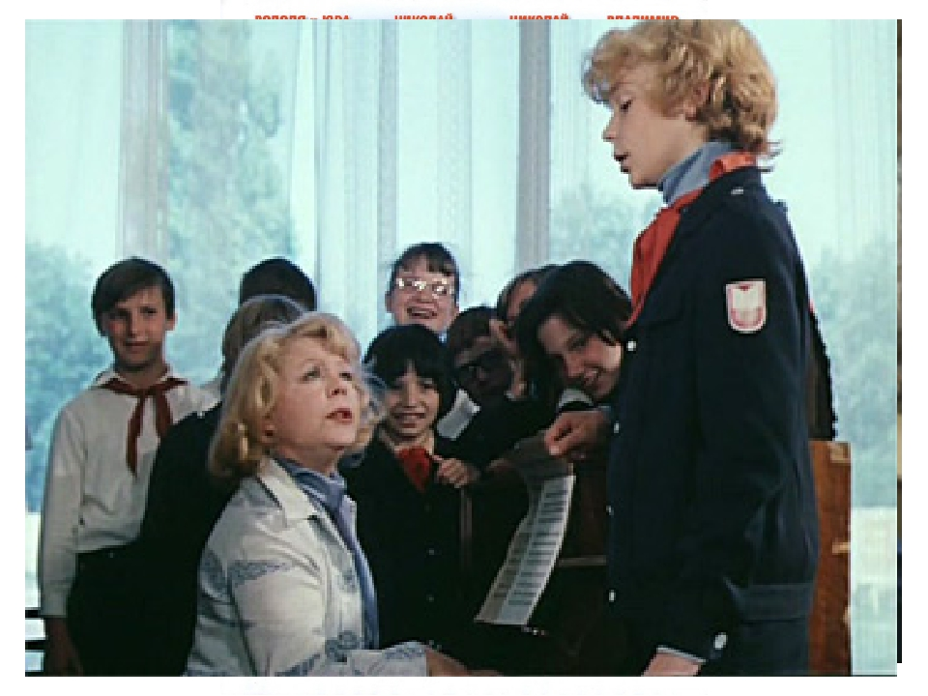
Какой из представленных вариантов вам больше всего понравился и почему?

Slide 3
История создания музыкального произведения «крылатые качели»
Когда Бромберг попросил Крылатова сочинить песни для фильма, тот поначалу отнекивался. Евгения Павловича слишком смущало слово «Электроник». «Я не электронный композитор» — оправдывался Крылатов, на что режиссёр парировал: «Я не требую обязательно электронной музыки. Пишите, что хотите». Одним из пожеланий Бромберга было создание песни о детстве в духе модного тогда хита Александра Зацепина «Куда уходит детство» в исполнении Аллы Пугачёвой. И надо сказать, с поставленной задачей поэт и композитор справились на все сто. «Крылатые качели» даже своей внутренней структурой напоминали Зацепинскую песню — тот же переливающийся куплет и взмывающий припев. Правда, Энтин на свой текст смотрел достаточно скептически, так как по своей старой традиции писать лирику не очень любил. «Это не моё», — говорил он Крылатову. — «Моё — это «Я с детства был послушным ребёнком золотушным…» («Песенка Ури»). Но Крылатов убеждал поэта, что тот себя недооценивает. Е. Крылатов: «Когда я приступил к созданию песни, то мне не хватило строчек на запевы, а припев у Энтина был написан очень длинный. Мы доделывали эту песню в последний день и в последний час. Буквально в считанные минуты перед записью песни в студии Энтин придумал этот поэтический образ для припева про крылатые качели». Сам образ родился у Энтина из детских воспоминаний о тайных проникновениях в парк аттракционов — ранней весной, когда он ещё не работал. Интересно, что в фильме братьев-близнецов Торсуевых дублировала женщина (от самих актёров, по-моему, остался лишь специфический смех Сыроежкина). То же относилась и к песням. По признанию Электроника свои «Крылатые качели» он исполнил «голосом Робертино Лоретти», но в реальной жизни это был голос Елены Камбуровой. Говорят, что перед записью певицу попросили представить себя 10-летним хулиганом. Она кивнула и тут же записала всё с первого дубля. Ну, а во втором — хоровом исполнении «Качелей», символизирующим в фильме силу коллективизма и взаимопомощи (помните Гусева: «Я тоже петь могу!»), участвовал уже Большой детский хор под руководством Попова. Как вспоминал Крылатов, работа над саундтреком к «Электронику» шла довольно легко. Никакого суперхита он в «Крылатых качелях» не видел и не выделял её из прочих песен фильма. А тут ещё ложку дёгтя неожиданно подкинул режиссёр. Послушав окончательную запись «Качелей», он помрачнел и в сердцах брякнул: «А песенка-то — полное дерьмо! Всего ожидал, но не такой гадости!». Песня показалось ему занудной и — о! это ключевое обвинение в адрес Крылатова — несовременной. К счастью, времени что-то переделать уже не было. Е. Крылатов: «В чем сложность работы в кино заключается? Слишком большая ответственность. Если музыка окажется неверно подобранной, картина может разрушиться. Когда режиссер фильма „Приключения Электроника“ раскритиковал мои „Крылатые качели“, я ведь поверил, что фильм пропал. Я сильно переживал из-за того, что, возможно, угробил картину». Теперь-то мы знаем, насколько ошибался режиссёр. После телепремьеры «Приключений Электроника» в 1980 году киностудию просто завалили ворохом писем от поклонников картины. Большая их часть закономерно адресовалась исполнителям главных ролей — братьям Торсуевым. А вот второе место занимали восторженные письма к композитору. Надо сказать, что саундтрек фильма был буквально напичкан отличными песнями. Мне, например, безумно нравилась и песня Сыроежкина («Мы — маленькие дети, нам хочется гулять»), и песня в магазине игрушек, где характеру каждого персонажа был найден свой голос и мотив. Больше всех не повезло композиции «Ты — человек». Лично я не помню, но пишут, что после первой премьеры фильма во всех последующих показах она обрезалась — вплоть до 1988 года. Мол, её текст о том, что человек не должен быть «послушным стадом», мог вызвать у населения нехорошие ассоциации с протестом против Коммунистической партии. Странно… Я, например, «Ты — человек» слышал, и ассоциации у меня были с точностью до наоборот — ведь это, наверное, самая «пионерская» по звучанию песня в фильме. Но, конечно, главным хитом были и остаются именно «Качели», которые полюбились и взрослым. Е. Крылатов: «Есть у меня и чисто детские песни — например, „Песня Сыроежкина“, …а песни, которые я считаю главными в своем творчестве — философские. Те же „Крылатые качели“ — философская, ностальгическая песня о детстве». Всенародный успех «Электроника» стал ещё одним поворотным моментом в карьере композитора, надолго связав название «Крылатых качелей» с фамилией Крылатов. Вскоре композитору позвонил и режиссёр, признав, что погорячился, и они помирились. Е. Крылатов: «Бромберг признался, что мечтал о динамичной песне, которую будут петь во всех ресторанах страны. Прошло 20 лет, и теперь я периодически звоню Бромбергу то из армянского ресторана, то из грузинского, и даю режиссеру по мобильному, так сказать в режиме «прямого эфира», послушать, как страна поет в ресторанах мои «Крылатые качели».

